Slide 1
高校食堂自助配餐系统
组员主要工作内容如下：
杜敏（组长）：主要负责数据库系统设计，系统设计文档的编写，买家提交订单逻辑代码的编写，参与需求分析、功能模块划分以及程序调试、测试。
黄俊松：买家功能的数据访问层和业务逻辑层函数的编写，订单评价（订单显示，评价界面等）控件的后台代码的编写，订单查询模块的控件后台代码的编写。
刘浩男：除买家订单外所有的页面设计以及管理员页面设计。
谢栋：卖家业务逻辑层的代码的编写以及卖家用户控件逻辑代码的编写。
邵海楠：卖家数据访问层的代码的编写，商品展示控件、商品详情页控件逻辑代码的编写以及页面匿名访问控制。
肖东旭：主要负责网站首页母版页和信息维护母版页的布局以及设计，主要是使用DIV+CSS实现。进行了买家用户控件、首页商品展示、购物车及部分卖家用户控件的页面设计实现，并使用BootStrap框架重构网站页面，加入部分HTML5特性。

Slide 2
高校食堂自助配餐系统
系统设计文档
功能模块图

Slide 3
页面设计
主要工作内容：全部的母版页的设计，用户控件设计实现，动画效果的添加

Slide 4
母版页的设实现计
考虑每个页面的共同之处，设计出具有良好兼容性的模板，设计合理的布局。
母版页全部采用DIV+CSS布局，代码结构简洁，不会造成代码混乱

Slide 5
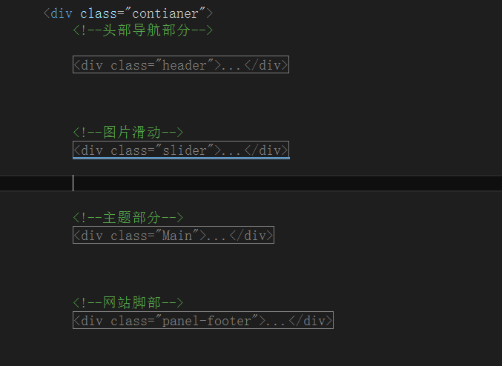
母版页的整体代码框架

Slide 6
BootStrap框架的使用
Bootstrap 是最受欢迎的 HTML、CSS 和 JS 框架
开发更快速、简单，开发者都能快速上手
提供简洁、直观的页面表现

Slide 7
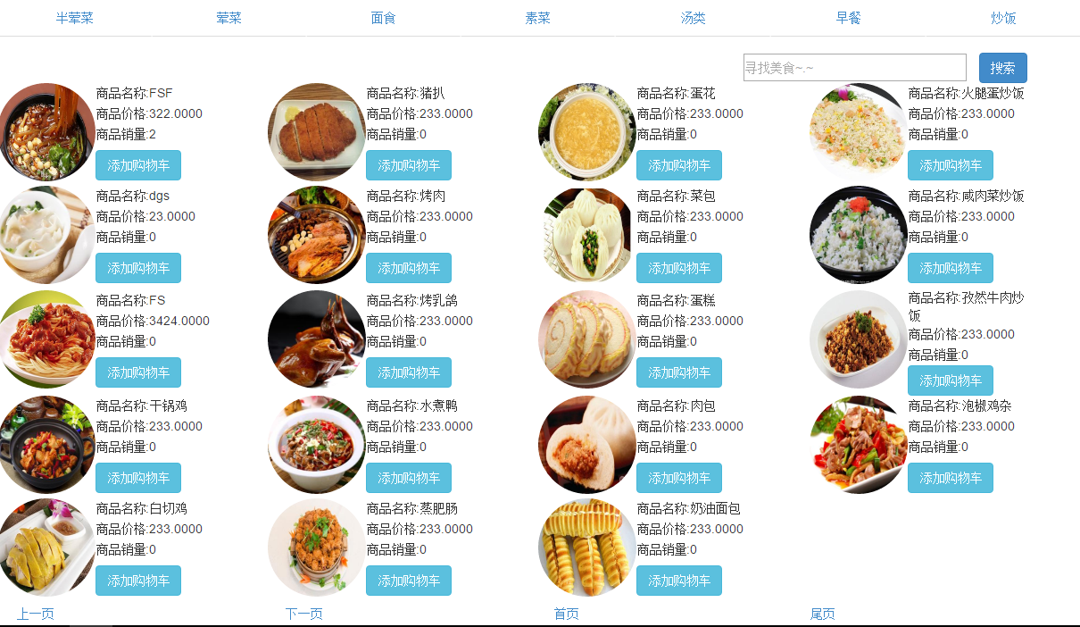
使用BootStrap构建后的页面展示

Slide 8
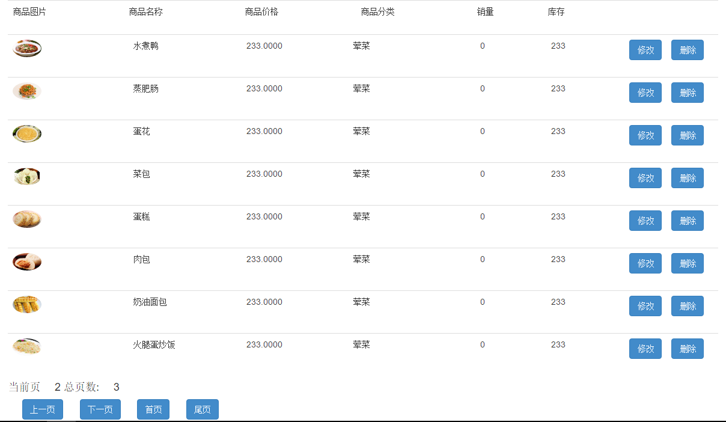
使用BootStrap构建后的页面展示

Slide 9
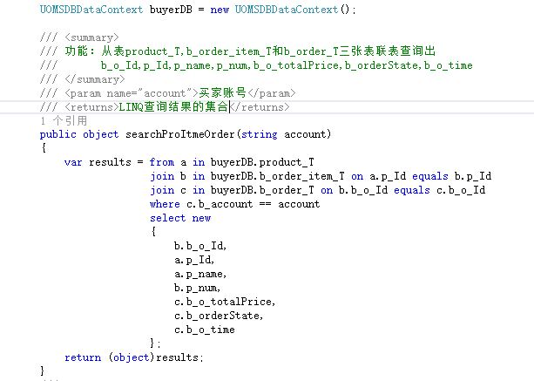
订单评价功能的数据访问层的代码：
searchProItmeOrder()函数是根据买家账号从商品订单项目表，订单表和商品表中联表查询出需要显示的订单编号，商品编号，商品名称，数量，总价等字段的值。

Slide 10
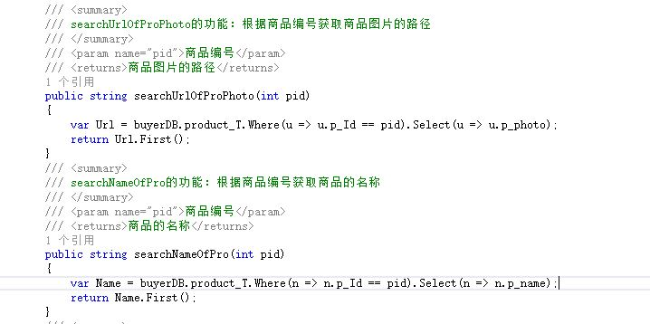
searchUrlOfProPhoto()函数和searchNameOfPro()函数是从商品表中查找出商品图片的路径，商品的名称以便订单评价界面显示图片。

Slide 11
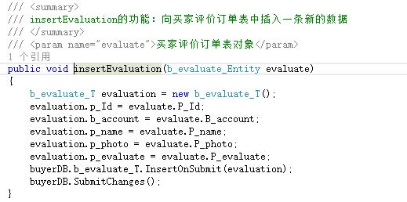
insertEvaluation函数是根据订单评价界面给出的订单评价，商品图片等信息向订单评价表（b_evaluate_T中添加一条新的记录）。

Slide 12
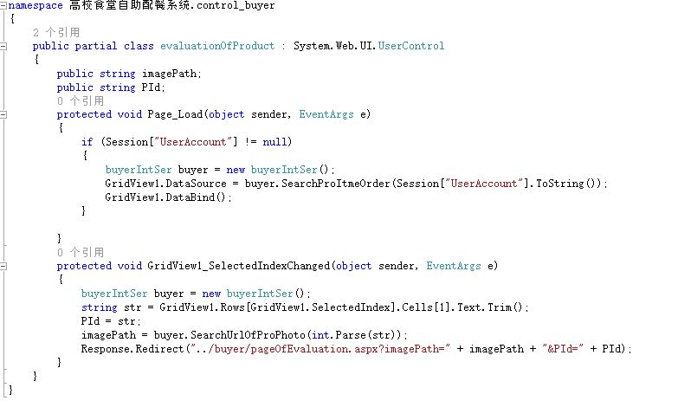
评价订单显示控件的后台代码：
（通过网址将获取的图片路径和商品的编号信息传递到订单评价页面）

Slide 13
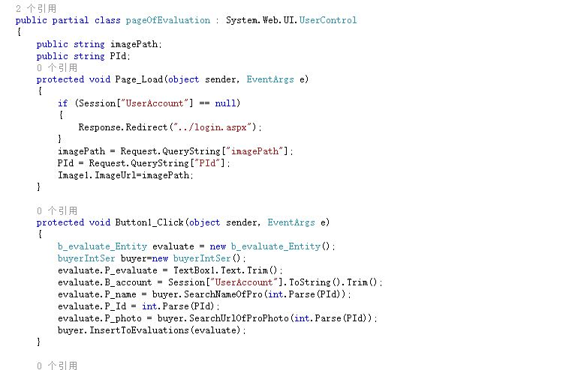
订单评价界面控件的后台代码：
通过网址获取上一层传递的信息（评价订单显示页面传递来的图片路径将相应的图片显示在image控件中，再通过SearchNameOfPro函数获取商品的名称，其中参数Pid的值也是通过网址获取的）最后通过InsertToEvaluations函数向订单评价表中添加新的数据。

Slide 14
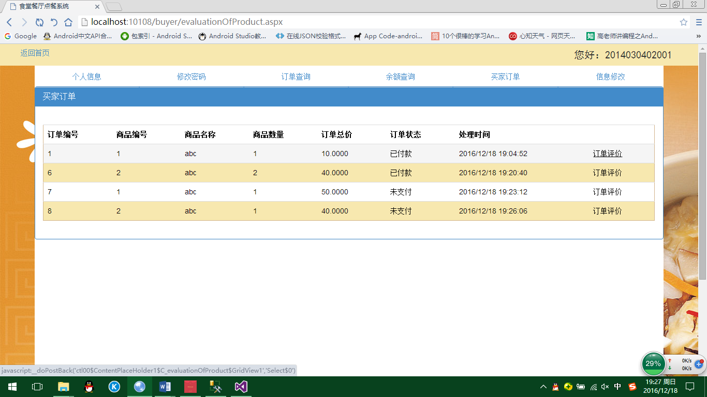
订单评价功能效果图：

Slide 15
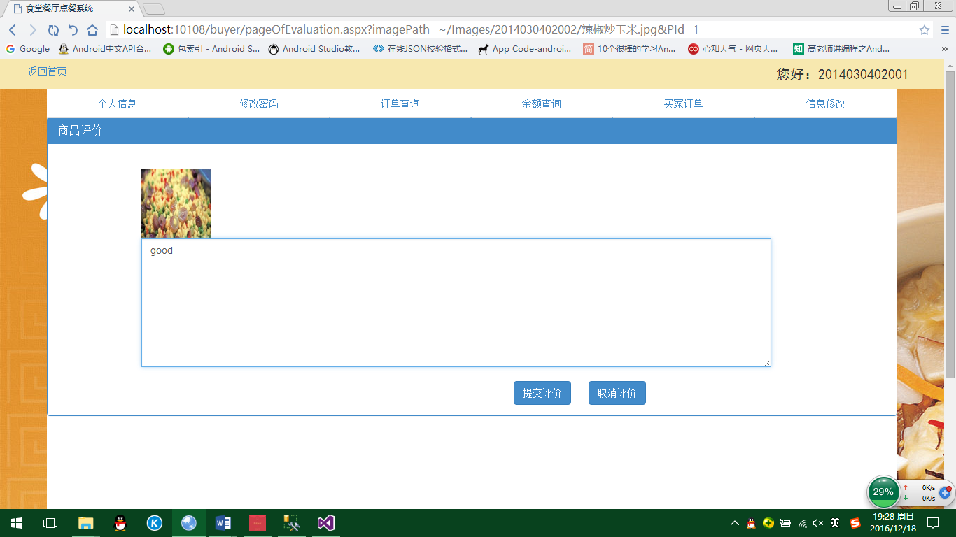

Slide 16
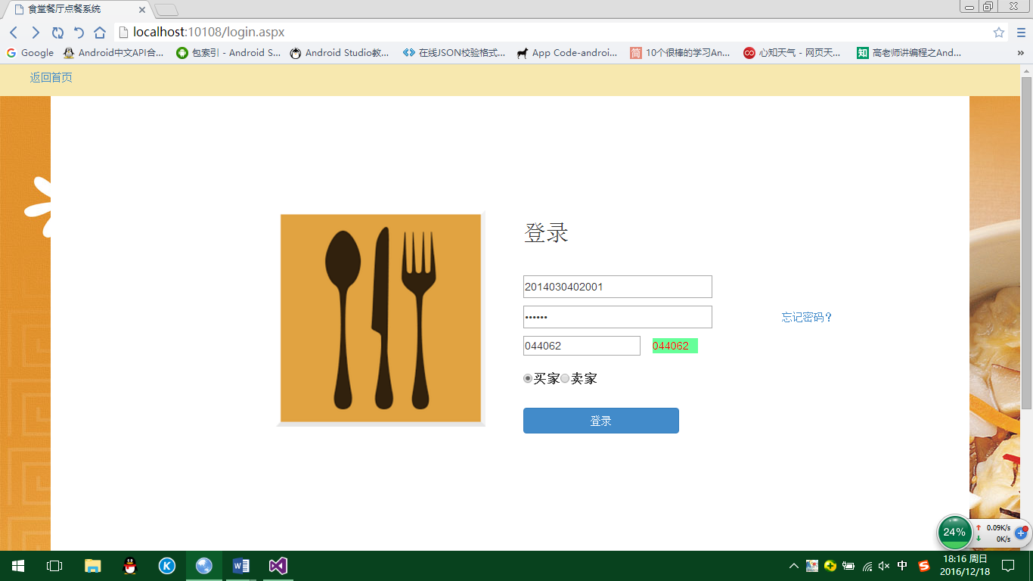
先用RadioButtonList判断登录的是买家还是卖家，然后在选择调用卖家或是买家的登录函数进行验证，还多加了验证码验证。

Slide 17
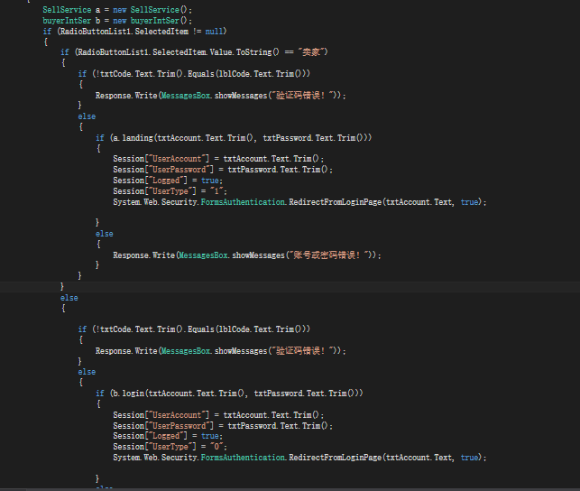
登录界面的内部函数

Slide 18
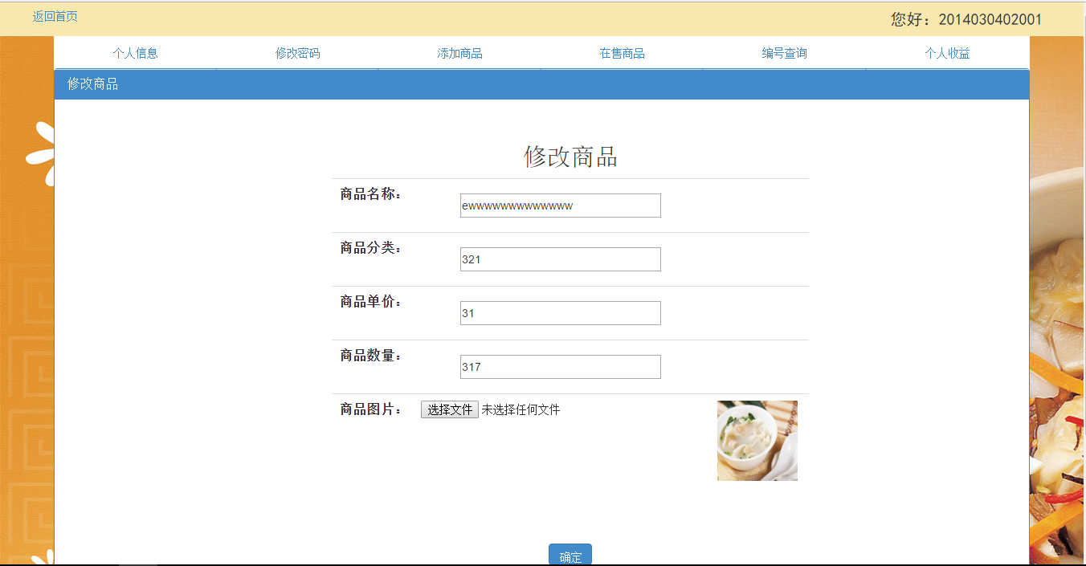
先判断这个账号中是否已经上传了照片，然后再调用上传图片的函数，如果没有就调用上传图片的函数，如果有就直接执行修改信息部分。

Slide 19
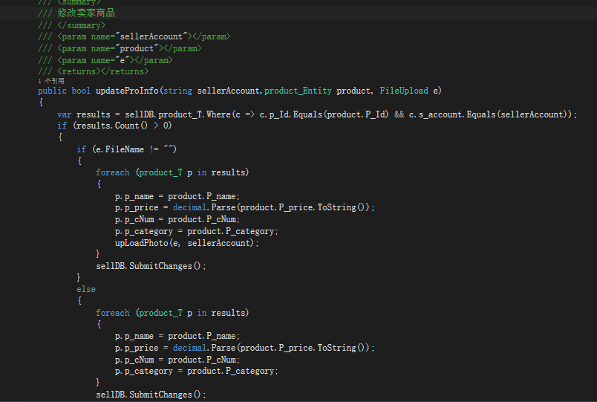
修改卖家商品信息的函数

